Slide 1
Linux deadline 调度器
2023.1

Slide 2
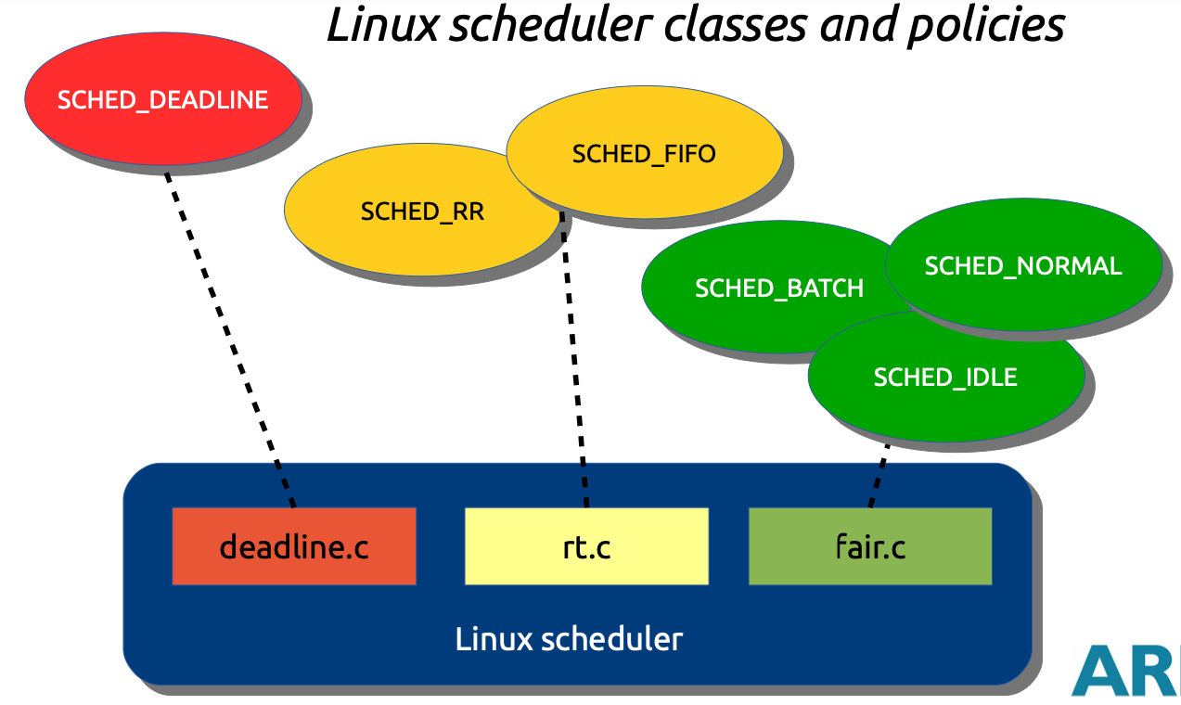
Linux schedulers

Slide 3
SCHED_DEADLINE
EDF + CBS
Earliest Deadline First (EDF) tasks with earliest deadline get executed first
Constant Bandwidth Server(CBS)
reservation based scheduling

Slide 4
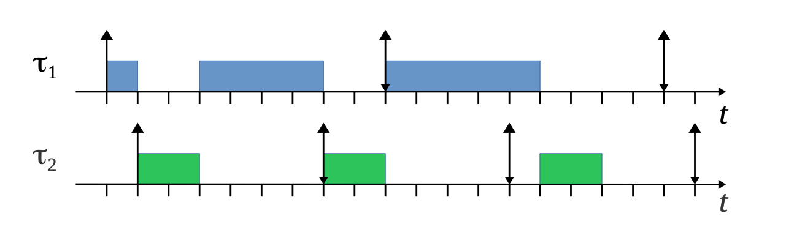
Earliest deadline first
τ1 → 5 time units every 9 (5,9)
τ2 → 2 time units every 6 (2,6)
Implicit deadline == deadline = period

Slide 5
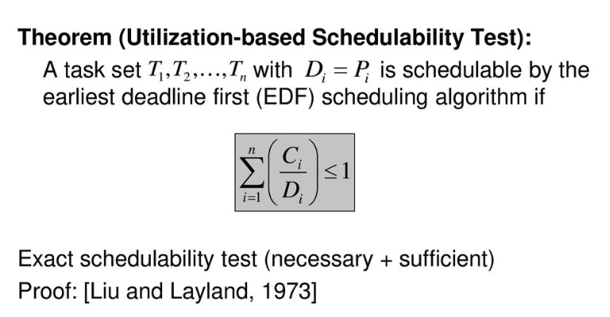
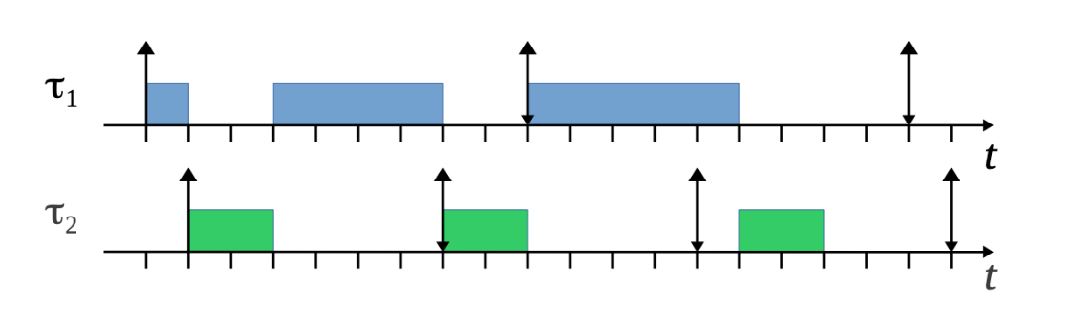
EDF schedulability
τ1 → 5 time units every 9 (5,9)
τ2 → 2 time units every 6 (2,6)
Implicit deadline == deadline = period
5/9+2/6 = 8/9 < 1
Ci/Pi 被称作周期利用率也叫bandwidth

Slide 6
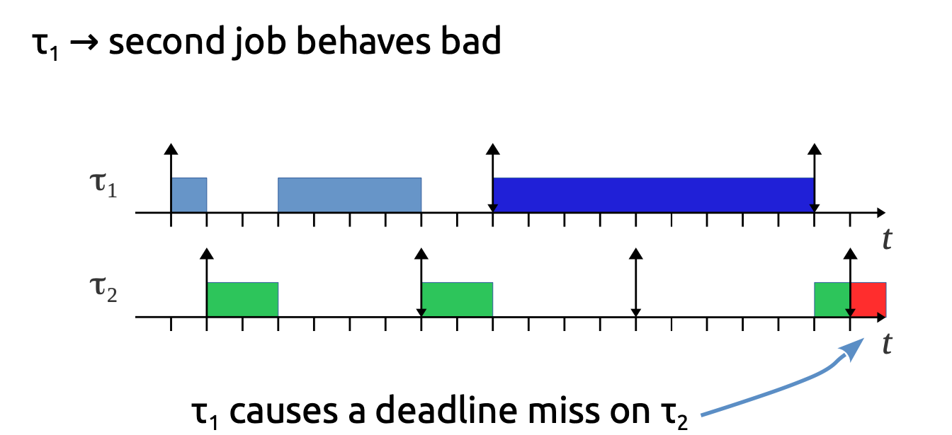
EDF 的问题
一个任务的overrun（overload）会造成其它任务的超时（deadline miss）
多个任务的累计overload，最终会造成哪个人物的超时是不可预测的

Slide 7
CBS
Constant Bandwidth Server
resource (CPU) reservation mechanism
a task is allowed to execute for Q time units (runtime) in every interval of length P (period)
CBS computes reservation's dynamic deadlines
slowing down or throttling misbehaving tasks
EDF + CBS provides temporal isolation
--------------------------------------------------------------------------
发现某个任务即将超过自己的带宽的时候就把任务的deadline向后调整, 延长deadlin的任务等同于暂时不让它运行
让任务在更长的时间里来运行，保持任务的bandwidth。
每个任务都只能获得自己的带宽，消除了互相影响

Slide 8
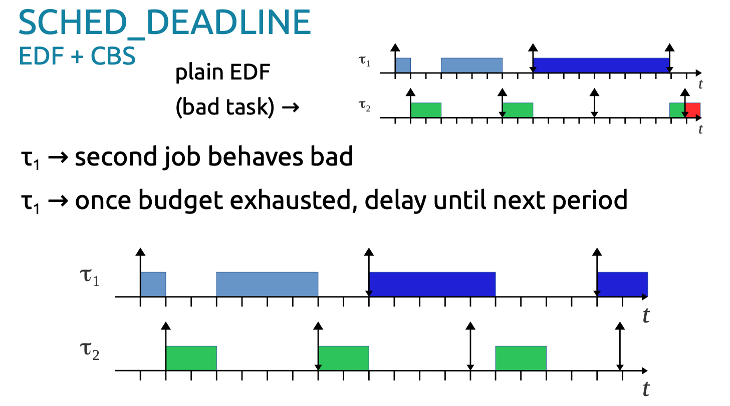
CBS example

Slide 9
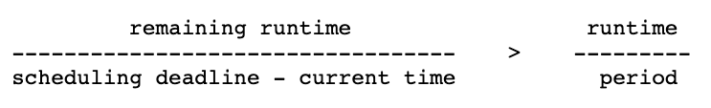

SCHED_DEADLINE rules
每个任务使用三个参数来刻画 “runtime”, “deadline”, “period” ; 这是三个静态参数
任务的状态使用“scheduling deadline” 和 “remaining runtime”来表征，这是两个动态参数，会在运行时不断计算，调度的优先级有scheduling deadline来决定。他们初始的时候会被置为0
当任务被唤醒时会检查下列条件是否满足：
如果满足，说明如果让任务继续执行下去有可能会超过预设的带宽
或者scheduling deadline 小于current time（说明任务进行了长期睡眠，睡过了deadline，或者是刚开始的时候scheduling deadline是0）
这时：
在将来分配运行时间，保持任务的带宽低于预设值
否则这两个参数保持不变，任务继续运行

Slide 10
SCHED_DEADLINE rules—cont.
任务没运行一段时间t ， remaining runtime将被更新
(technically, the runtime is decreased at every tick, or when the task is descheduled / preempted);
当任务的remaining runtime 小于等于0时, 任务将被置为“throttled”，这是任务将不会再被调度。
到scheduling deadline的时候，任务的runtime会被重新充值，充值后可以继续被调度
这种任务的充值时刻是当前的scheduling deadline
当任务的充值时刻到来是，任务的运行状态将被更新：

Slide 11
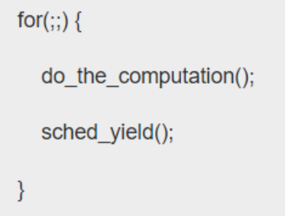
Sched_yield() 语义
When a SCHED_DEADLINE task calls sched_yield(), it gives up its remaining runtime and is immediately throttled, until the next period, when its runtime will be replenished (a special flag dl_yielded is set and used to handle correctly throttling and runtime replenishment after a call to sched_yield()).
Remaining runtime 置为0
下个周期开始的时候会被重新充值
这种情况下任务的充值时刻是下个周期开始的时候

Slide 12
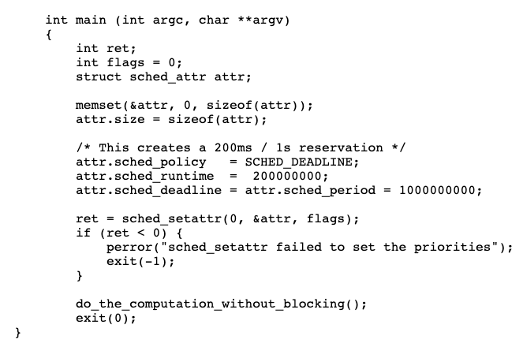
典型用法分析1
仅仅是控制任务的带宽
Runtime和deadline随便设，只要保持带宽的比例就行
如果任务运行时间超过设定的runtime，就会被推迟到下个周期继续运行（throttled）

Slide 13
典型用法分析2
如果computation没有用完runtime，那遵循sched_yield语义
运行时间被置零，下个周期开始的时候被重新充值
充值完之后是否马上运行，还要和其它任务比scheduling deadline
如果computation超过runtime，那也会被throttle到下个周期，在这个周期因为只有剩余很少的工作要做，所以会运行到sched_yield
调用sched_yield后的接下来的一个周期会恢复正常

Slide 14
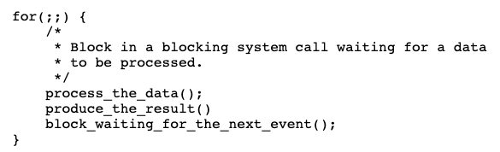
典型用法分析3
具备运行条件后会被调度
带宽一定不会超过预设值
一个周期不一定能完成任务

Slide 15
总结
Deadline是EDF+CBS
Ready的任务哪个先执行要比较deadline
CBS控制单个任务的带宽不会超过预设值，大家都不超过这个值，那就不存在相互影响
不能保证任务的开始时间一定按照周期进行
仍然是保证具有良好行为的任务的deadline可以keep

Slide 16
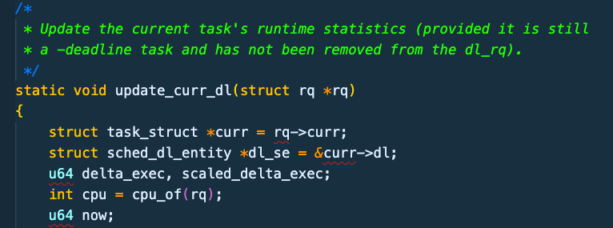
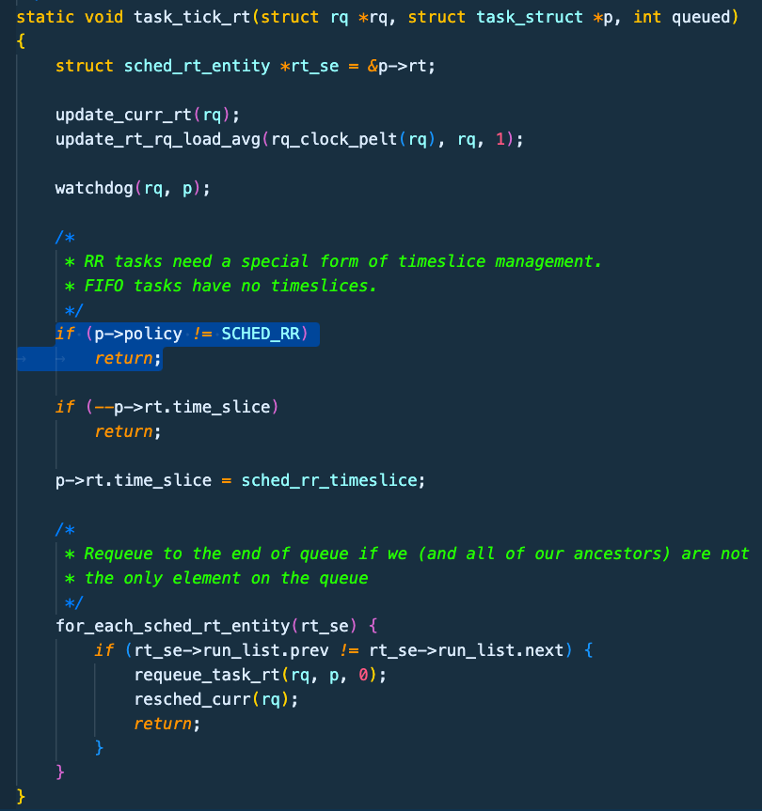
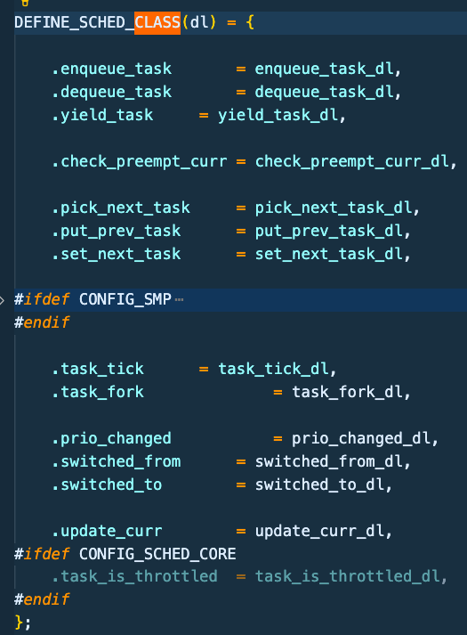
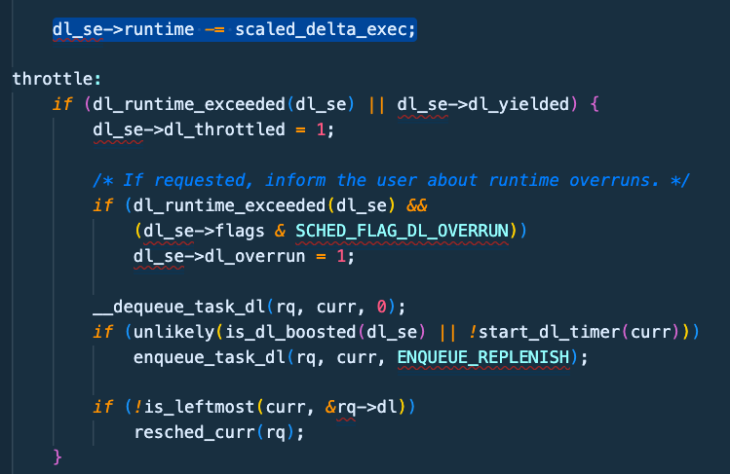
代码简单阅读
kernel/sched/deadline.c
kernel/sched/rt.c
FIFO在tick的时候不会发生重新调度
重新调度

Slide 17
参考文献
https://lwn.net/Articles/743740/
https://lwn.net/Articles/743946/
https://cloud.tencent.com/developer/article/1517963
https://cloud.tencent.com/developer/article/1518052
https://docs.kernel.org/scheduler/sched-deadline.html
https://www.kernel.org/doc/Documentation/scheduler/sched-deadline.rst
http://ppedreiras.av.it.pt/resources/str1415/docs/STR-8.pdf
http://events17.linuxfoundation.org/sites/events/files/slides/oss-tokyo-using-sched-deadline-2017.pdf
https://elinux.org/images/d/de/Lelli.pdf

